Slide 1

멀티캠퍼스 AI플랫폼을 활용한 데이터 분석 1회차
두민규

Slide 2
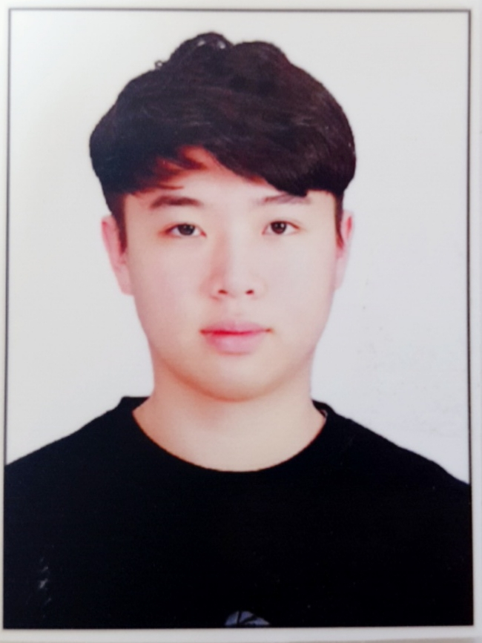
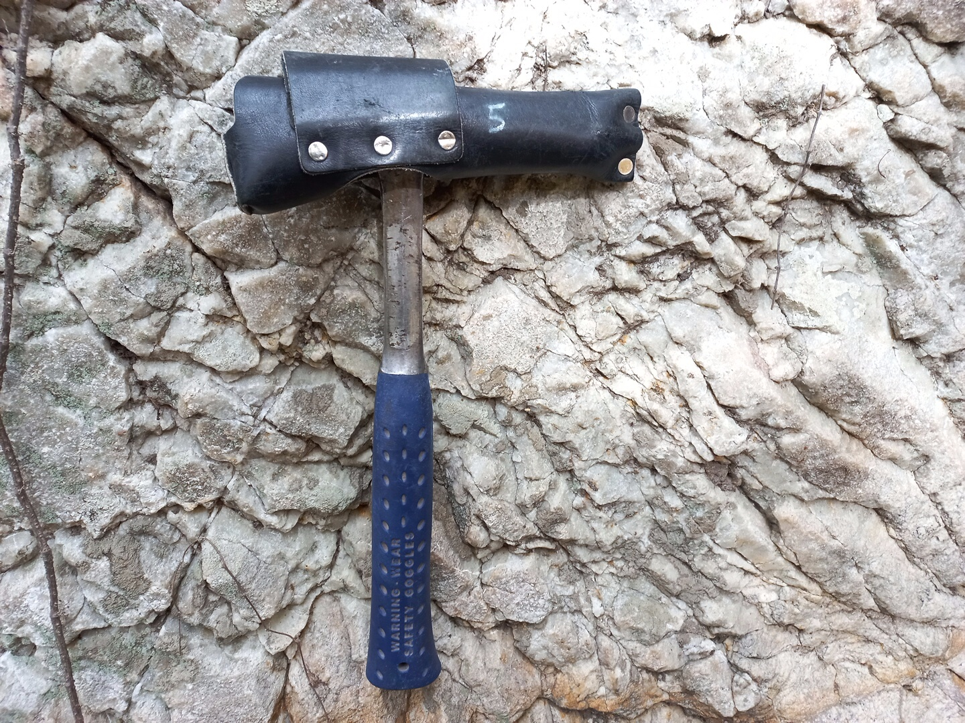
Let me introduce my self!
두민규 Doo MinKyu (24)
전북 군산 거주
전남대학교 지질환경전공 3학년 휴학
Coding experience
학부 - 1년간 기초 파이썬 및 주피터를 이용한 데이터 분석
2022년도 상반기 기초 파이썬 국비지원 강의 수료
간단한 프로젝트 수행 경험 Y

Slide 3
Devise
Lenovo IdeaPad Slim 3i (15", Gen 6)
CPU : 11세대 인텔® Core™ i5-1135G7 프로세서(2.40GHz, 최대 4.20GHz)
iPhone 6S
iPad Mini 5

Slide 4
Hobby
NetFlix, Youtube 감상
심심할 때 간단한 게임
해외여행 갈 때 필요한 외국어 공부 ing..
아파트 뒷산 등산하기

Slide 5





Slide 6

Life motto?

Slide 7
Thank You!

